Slide 1
ALGORITMA DAN PEMROGRAMAN
Start/End
Process
Decision (Yes/No)

Slide 2
PENGANTAR PEMBELAJARAN
Apakah kamu tahu apa itu bahasa pemrograman? Sebutkan bahasa pemrograman yang kamu ketahui.
Bahasa pemrograman, atau sering diistilahkan juga dengan bahasa komputer atau bahasa pemrograman komputer, adalah instruksi standar untuk memerintah komputer. Bahasa pemrograman ini merupakan suatu himpunan dari aturan sintaks dan semantic yang dipakai untuk mendefinisikan program komputer. Bahasa ini memungkinkan seorang programmer dapat menentukan secara persis data mana yang akan diolah oleh komputer, bagaimana data ini akan disimpan /diteruskan, dan jenis langkah apa yang akan diambil dalam berbagai situasi secara persis.
Menurut kamu apa yang pertama kali muncul di benak akalmu saat mendengar kata algoritma? Pasti sesuatu yang berhubungan dengan perhitungan matematis dan rumit. Hal itu tidaklah salah karena suatu algoritma memang erat hubungannya dengan perhitungan, namun di sini kami akan membahas lebih dalam tentang pengertian algoritma dalam dunia pemrograman.

Slide 3
A. Algoritma
Pengertian Algoritma
Algoritma secara singkat dapat didefinisikan sebagai langkah – langkah Sistematis dan Logis dalam menyelesaikan suatu masalah. Dengan konsep Algoritma maka suatu permasalahan harus diselesaikan secara Sistematis, Logis dan bisa diuji benar atau salahnya.
Karena algoritma adalah sebuah konsep, maka tentu setiap orang bisa punya algoritma yang berbeda – beda pada masalah yang sama. Contoh ada suatu permasalahan X dan solusinya adalah Y, maka tiap orang bisa mendapat Y dengan algoritma mereka masing – masing, tidak harus sama akan tetapi menghasilkan output yang sama yaitu Y.
Dalam kehidupan sehari – hari ada banyak proses yang dinyatakan dalam suatu algoritma. Cara – cara membuat kue atau masakan yang dinyatakan dalam suatu resep juga dapat disebut sebagai algoritma. Pada setiap resep selalu ada urutan langkah – langkah membuat masakan. Jika langkah – langkahnya tidak logis, tidak dapat menghasilkan masakan yang diinginkan.

Slide 4
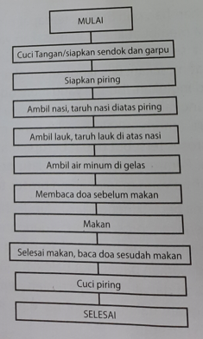
A. Algoritma
Contoh Algoritma dalam Kehidupan Sehari – hari
Makan
Algoritma Bahasa Natural Algoritma Flowchart
1) Mulai
2) Cuci tangan
3) Ambil alat makan (sendok, garpu, piring)
4) Ambil nasi dan taruh di atas piring
5) Ambil lauk, taruh lauk di atas nasi
6) Ambil air minum di gelas
7) Baca doa sebelum makan
8) Makan
9) Sesudah makan, baca doa
10) Cuci piring
11) Selesai

Slide 5
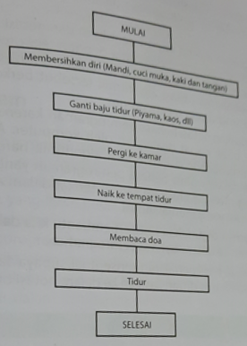
A. Algoritma
Contoh Algoritma dalam Kehidupan Sehari – hari
Makan
Algoritma Bahasa Natural Algoritma Flowchart
1) Mulai
2) Membersihkan diri (mandi, cuci muka, kaki dan tangan)
3) Ganti baju tidur
4) Pergi ke kamar
5) Naik ke tempat tidur
6) Membaca Doa sebelum tidur
7) Tidur
8) Selesai

Slide 6
A. Algoritma
Perbedaan Algoritma dan Program
Program adalah kumpulan pernyataan komputer, sedangkan metode dan tahapan sistematis dalam program adalah algoritma. Program ditulis dengan menggunakan bahasa pemrograman. Jadi bisa disebut bahwa program adalah suatu implementasi dari bahasa pemrograman. Beberapa pakar memberi formula bahwa :
Program = Algoritma + Bahasa (Struktur Data)
Bagaimanapun juga struktur data dan algoritma berhubungan sangat erat pada sebuah program. Algoritma yang baik tanpa pemilihan struktur data yang tepat akan membuat program menjadi kurang baik, demikian juga sebaliknya.
Pembuatan algoritma mempunyai banyak keuntungan di antaranya sebagai berikut:
Pembuatan atau penulisan algoritma tidak tergantung pada bahasa pemrograman manapun, artinya penulisan algoritma independen dari bahasa pemrograman dan komputer yang melaksanakannya.
Notasi algoritma dapat diterjemahkan ke dalam berbagai bahasa pemrograman.
Apapun bahasa pemrogramannya, output yang akan dikeluarkan sama karena algoritmanya sama

Slide 7
A. Algoritma
Perbedaan Algoritma dan Program
Beberapa hal yang perlu diperhatikan dalam membuat algoritma, yaitu sebagai berikut:
Teks algoritma berisi deskripsi langkah – langkah penyelesaian masalah. Deskripsi tersebut dapat ditulis dalam notasi apapun asalkan mudah dimengerti dan dipahami.
Notasi yang digunakan dalam menulis algoritma disebut notasi algoritmik.
Agar notasi algoritmik mudah diterjemahkan ke dalam notasi bahasa pemrograman tertentu, maka sebaiknya notasi algoritmik itu berkorespondensi dengan notasi bahasa pemrograman secara umum.
Notasi algoritmik bukan notasi bahasa pemrograman, karena itu pseudocode dalam notasi algoritmik tidak dapat dijalankan komputer. Agar dapat dijalnkan komputer, pseudocode dalam notasi algoritmik harus diterjemahkan ke dalam notasi bahasa pemrograman yang dipilih.
Algoritma sebenarnya digunakan untuk membantu kita dalam mengkonversikan suatu masalah ke dalam bahasa pemrograman.
Algoritma merupakan hasil pemikiran konseptual, supaya dapat dilaksanakan komputer, algoritma harus ditranslasikan ke dalam notasi bahasa pemrograman.

Slide 8
B. Subprogram
Di dalam sebuah program terdapat main program (program utama) dan subprogram (bagian dari program utama). Subprogram adalah unit program atau modul yang melakukan tugas tertentu. Subprogram ini digabung untuk membentuk program yang lebih besar. Hal ini pada dasarnya disebut Desain Modular. Sebuah subprogram dapat dipanggil oleh program, yang disebut program pemanggil. Pada Sbuprogram ada 3 bagian utama, yaitu procedure, function, dan routine. Dalam pemrograman, subprogram disebut juga dengan istilah fungsi atau prosedur. Jika kita tidak menggunakan subprogram/fungsi, maka kegiatan kita sehari – hari akan menjadi panjang. Contoh dari subbab A digambarkan pada flowchart halaman berikutnya.

Slide 9
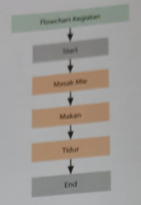
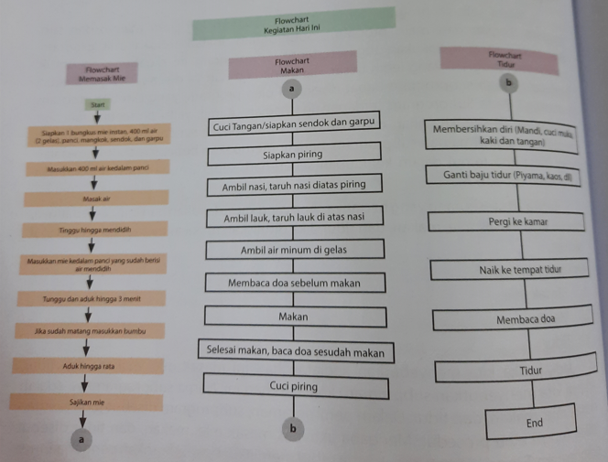
B. Subprogram
Gambar Main Flowchart Gambar Flowchart Fungsi

Slide 10
B. Subprogram
Prosedur
Pengertian Prosedur
Prosedur merupakan suatu program terpisah dalam blok sendiri yang berfungsi sebagai subprogram (program bagian). Prosedur biasanya bersifat suatu aktivitas seperti mencari bilangan prima dari sekumpulan bilangan atau mencari bilangan genap dari sekumpulan bilangan, dsb. Prosedur biasanya digunakan pada program yang terstruktur karena:
Merupakan penerapan konsep program modular, yaitu memecah – mecah program yang rumit menjadi program – program bagian yang sederhana dalam bentuk prosedur – prosedur.
Untuk hal – hal yang sering dilakukan / dipakai berulang – ulang, cukup ditulis sekali saja berbentuk prosedur dan dapat digunakan atau dipanggil berulang kali jika perlu.
Membuat kode program lebih mudah dibaca / dimengerti terutama oleh programmer lain.

Slide 11
B. Subprogram
Prosedur
Ciri – ciri Prosedur yang Baik
Prosedur yang baik memiliki ciri sebagai berikut:
Hanya memiliki satu fungsi tujuan. Artinya hanya memecahkan sebuah masalah dalam program dan tidak bercampur tujuan lain.
Tidak tergantung pada prosedur lain (independent). Artinya sebuah prosedur dapat dijalankan dan diuji tanpa menunggu bagian lainnya (prosedur / fungsi lain) selesai.
Berukuran kecil, dalam arti panjang kode program atau algoritma pada sebuah prosedur sebaiknya berukuran kecil agar prosedur lebih mudah dibaca, dipahami, maupun diperbaiki.

Slide 12
B. Subprogram
Fungsi
Pengertian Fungsi
Fungsi merupakan suatu program terpisah dalam blok sendiri yang berfungsi sebagai subprogram. Sama halnya dengan prosedur, namun perbedaanya yaitu fungsi punya pengembalian nilai / mengembalikan sebuah nilai (memiliki return value) dari tipe tertentu (tipe dasar atau tipe bentukan).
Bentuk Umum Fungsi
Tipe data untuk fungsi dapat menggunakan integer, float/double, karakter (char), atau lainnya. Jika tipe data untuk fungsi itu menggunakan tipe data integer, maka ketika return ke program utama data dengan tipe integer yang akan dibawa ke program utama. Akan tetapi, jika tipe fungsi menggunakan tipe data void, maka hanya menjalankan instruksi yang ada di dalam fungsi saja. Tidak akan ada data yang dibawa saat return ke program utama.

Slide 13
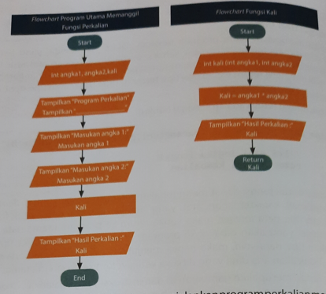
B. Subprogram
Fungsi
Fungsi Perkalian
Program perkalian yang dibuat berikut adalah program perkalian yang menggunakan fungsi yang dipanggil pada program utama. Algortima program perkalian dapat dilihat dengan flowchart berikut:

Slide 14

B. Subprogram
Fungsi
Fungsi Perkalian
Algoritma di halaman sebelumnya adalah algoritma menjalankan program perkalian menggunakan fungsi. Ditandai dengan adanya pemanggilan fungsi, berbentuk sebagai berikut.
Bentuk tersebut berarti program utama memanggil fungsi kali. Setelah program utama memanggil fungsi kali maka instruksi yang dijalankan adalah instruksi yang ada di fungsi kali.

Slide 15
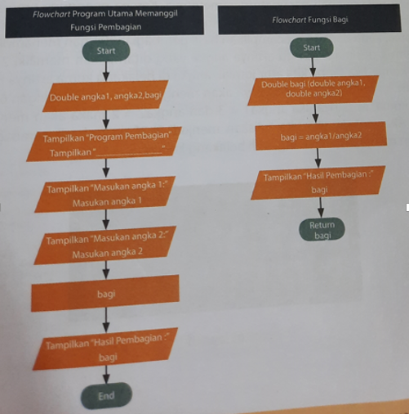
B. Subprogram
Fungsi
Fungsi Pembagian
Algoritma program pembagian dapat dilihat menggunakan flowchart berikut

Slide 16
B. Subprogram
Fungsi
Fungsi Pembagian
Dari flowchart pada halaman sebelumnya dapat dilihat bahwa tipe data yang dipakai untuk pembagian adalah menggunakan float. Tipe data float digunakan dalam program pembagian karena mungkin saja bilangan yang diberikan pengguna program menghasilkan bilangan decimal. Float adalah tipe data yang mempresentasikan bilangan decimal.
Langkah yang ditampilkan pada flowchart tersebut sama dengan perkalian, yang membedakan adalah nama fungsi dan tipe data serta operator yang digunakannya. Operator yang dipakai adalah operator bagi (/).

Slide 17
B. Subprogram
Perbedaan Fungsi dan Prosedur
Berikut adalah perbedaan fungsi dan prosedur:
Fungsi | Prosedur
Tipe data nilai yang dikirim balik (return value) terdapat pada nama fungsinya. | Tidak memiliki return value (misal return luas)
Nama fungsi bisa langsung digunakan dari sebuah prosedur adalah parameternya yang mengandung nilai balik. | Nama prosedur tidak bisa dipakai langsung tidak seperti nama fungsi.
Subprogram disebut fungsi jika memiliki nilai balik (return value) | Subprogram disebut prosedur jika tidak punya nilai balik (return value)

